Slide 1
Actualités du Programme Européen pour la Recherche et l’Innovation

Slide 2




Actualités européennes
Programme-cadre Horizon Europe (FP9)
Calendrier
Programme de travail 2026-2027
Partenariats sous Horizon Europe (EUP) : Animal Health & Welfare (AHW)
Infrastructures de Recherche européennes – un paysage encore en construction
Programme-cadre Horizon 2020 (FP8)
Era-Net ICRAD : 3ème AAP
11 pré-projets ➔ 9 retenus pour la 2ème phase
➔ 4 projets sélectionnés :
3 participations françaises dont 2 coordinations

Slide 3
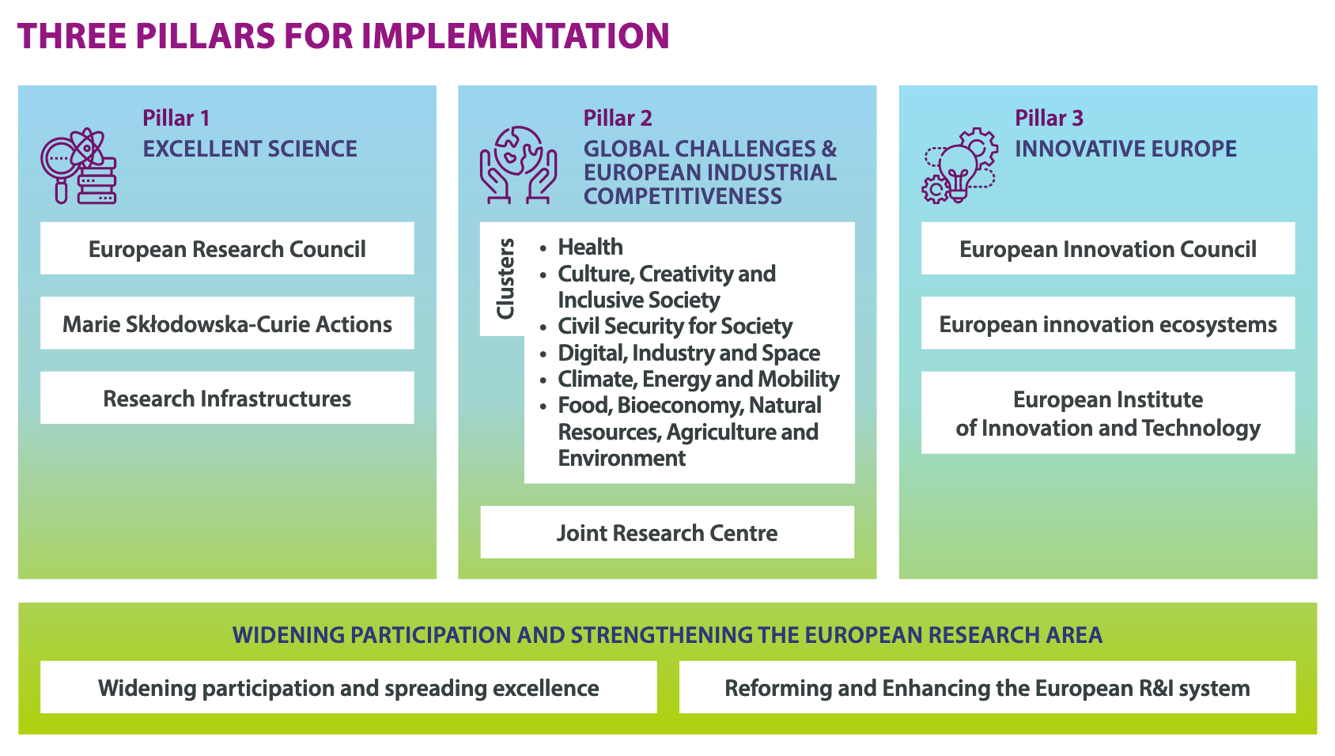
Horizon Europe 2021-27 (9ème Programme cadre)
Architecture du programme

Slide 4

Horizon Europe 2021-27
des Plans Stratégiques aux Programmes de Travail
Horizon Europe 2021-2027
Plan stratégique 2021-24
Plan stratégique 2025-27
Orientations stratégiques clés
Orientations stratégiques clés
Impacts attendus (= Destinations des WPs)
Impacts attendus (= Destinations des WPs)
WP 21-22
WP 23-24
WP 25
WP 26-27
*WP = Work Programme = Programme de travail

Slide 5
Calendrier Provisoire Horizon Europe
Programmes de travail 2025 et 2026-2027 / plan stratégique 25-27 / FP10
Elaboration du programme de travail HE 2025
Succession de drafts
Validation
décembre
2024
2025
2026
2027
mars 2024 : publication du Plan Stratégique HE 2025-2027

Slide 6
Calendrier Provisoire Horizon Europe
Programmes de travail 2025 et 2026-2027 / plan stratégique 25-27 / FP10
Elaboration du programme de travail HE 2025
Succession de drafts
Validation
Elaboration du programme de travail HE 2026-2027
Influence
Influence
Succession de drafts
Validation
décembre
2024
2025
2026
2027
mars 2024 : publication du Plan Stratégique HE 2025-2027

Slide 7
Calendrier Provisoire Horizon Europe
Programmes de travail 2025 et 2026-2027 (FP9) / FP10
Elaboration du programme de travail HE 2025
Succession de drafts
Validation
Elaboration du programme de travail HE 2026-2027
Influence
Influence
Succession de drafts
Validation
décembre
2024
2025
2026
2027
Proposition législative de la CE
Rapport du groupe d’expert sur le futur FP10
Négociations entre le Parlement et le Conseil
Adoption du FP10
Préparation du FP10
mars 2024 : publication du Plan Stratégique HE 2025-2027

Slide 8
Horizon Europe Programme de Travail 2025
AAP de Cluster 6 (Alimentation) en lien avec la santé animale
HORIZON-CL6-2026-02-FARM2FORK-11: Integrating a holistic perspective in microbiome research for resilient, competitive and sustainable food systems
HORIZON-CL6-2027-01-BIODIV-06: Health of ecosystems and wild species, predictions and impacts on human health, in the face of existing and emerging stressors, from a One Health approach
HORIZON-CL6-2027-02-FARM2FORK-03: Microbiome for livestock sustainability and health within a One Health approach

Slide 9
Horizon Europe Programme de Travail 2025
AAP de Cluster 1 (Santé) en lien avec la santé animale
>> DESTINATION 2 - Living and working in a health-promoting environment
HORIZON-HLTH-2026-01-ENVHLTH-01 Towards a better understanding and anticipation of the impacts of climate change on health (focus 3- Infectious diseases)
HORIZON-HLTH-2027-01-ENVHLTH-MISSCLIMA-03: Tools and technologies to support health adaptation to climate change
>> DESTINATION 3 - Tackling diseases and reducing disease burden
HORIZON-HLTH-2027-01-DISEASE-04 Development of novel vaccines for pathogens with epidemic potential
HORIZON-HLTH-2027-01-DISEASE-05 Development of novel broad spectrum small molecule antiviral therapeutics for pathogens with epidemic potential
HORIZON-HLTH-2026-01-DISEASE-06 Development of monoclonal antibodies to prevent and treat infections from Flaviviridae
HORIZON-HLTH-2027-01-DISEASE-07 Development of monoclonal antibodies to prevent and treat infections from Filo- Phenui-, Picorna- and Toga Viridae
>> DESTINATION 5 - Developing and using new tools, technologies and digital solutions for a healthy society
HORIZON-HLTH-2026-01-TOOL-06: Support to European Research Area (ERA) action on accelerating New Approach Methodologies (NAMs) to advance biomedical research and testing of medicinal products and medical devices

Slide 10
Partenariat Européen sur la santé et le bien-être des animaux
Description

Slide 11
Partenariat Européen sur la santé et le bien-être des animaux
Le SRIA du Partenariat EU AH&W
= Strategic Research and Innovation Agenda.
>> Actions internes et AAP externes
https://scar-europe.org/images/AHW_CWG/Documents/EUP-AHW-SRIA_Fev2023.pdf

Slide 12
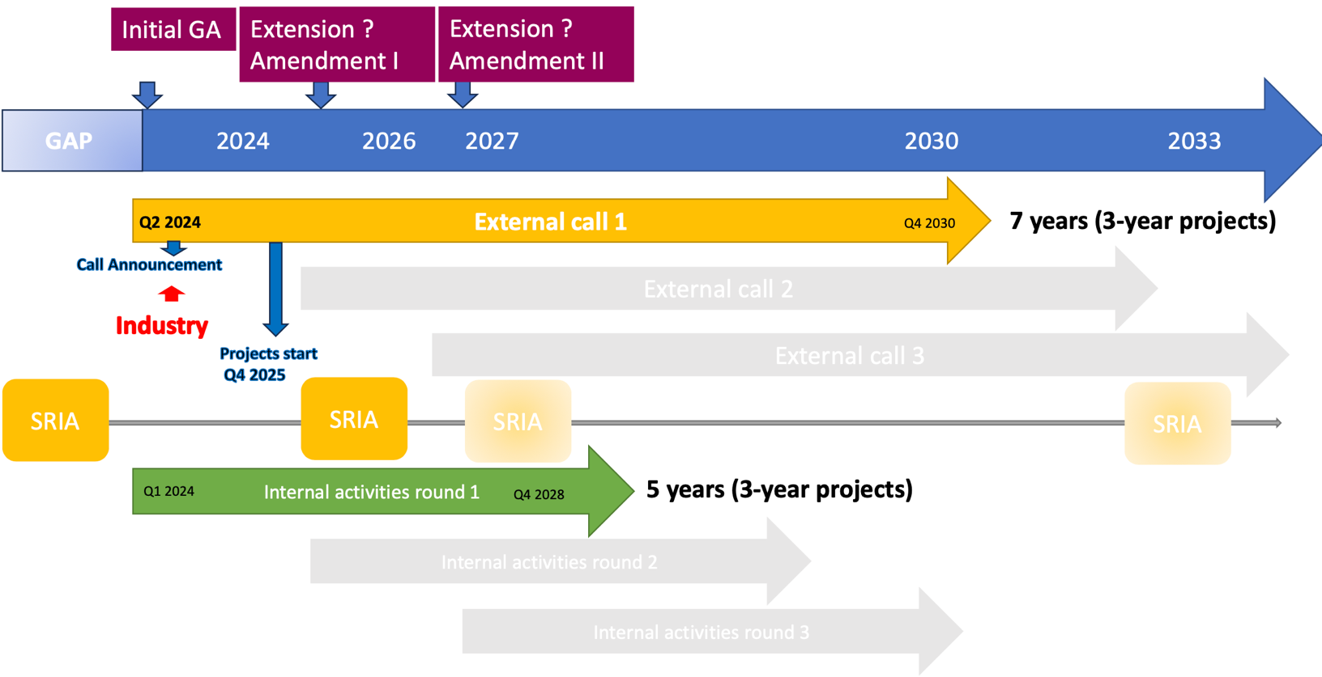
Partenariat Européen sur la santé et le bien-être des animaux
Chronologie provisoire
* SRIA = Strategic Research and Innovation Agenda.

Slide 13
Partenariat Européen sur la santé et le bien-être des animaux
* SRIA = Strategic Research and Innovation Agenda.

Slide 14
Partenariat Européen sur la santé et le bien-être des animaux
Nathalie Vanderheijden, Gent University
Coordinator
* SRIA = Strategic Research and Innovation Agenda.

Slide 15
Partenariat Européen sur la santé et le bien-être des animaux
Nathalie Vanderheijden, Gent University
Coordinator
Internal activities round 2 – under validation
* SRIA = Strategic Research and Innovation Agenda.

Slide 16
Partenariat Européen sur la santé et le bien-être des animaux
Nathalie Vanderheijden, Gent University
Coordinator
Internal activities round 2 – under validation
+ Enquête en cours > SRIA
* SRIA = Strategic Research and Innovation Agenda.

Slide 17
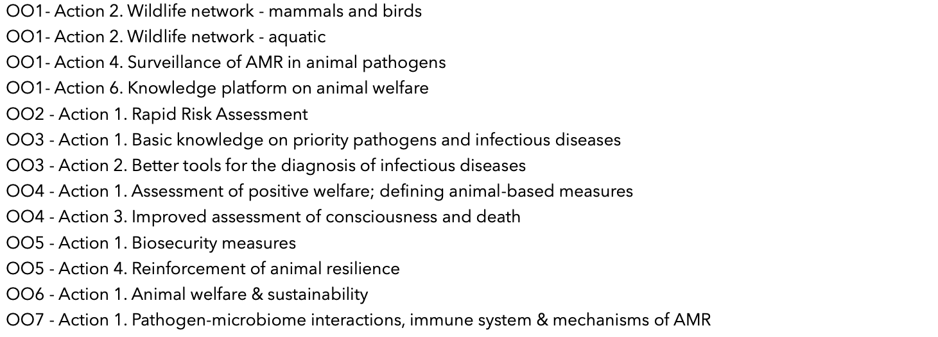
Partenariat Européen sur la santé et le bien-être des animaux
Actions internes 1ère vague
depuis janvier 2024,
17 Actions Internes,
relevant de 16 actions du SRIA / 56 RPO

Slide 18
Partenariat Européen sur la santé et le bien-être des animaux
Actions internes 2ème vague
propositions soumises juin 2025 – en cours de validation
OO 1 - Action 3 - Integrated networks for harmonised epidemiological and genomic data in livestock, aquaculture and wildlife
OO 1 - Action 5 - Surveillance of animal health and welfare issues in livestock and aquaculture
OO 1 - Action 7 - Real time monitoring of animal welfare issues to support policy objectives
OO 2 - Action 2 - Associations between human interventions (including those impacting wildlife) and animal disease spread and means for control
OO 2 - Action 3 - Integrative Genomic Surveillance: Advancing Risk Assessment Methodologies and Guidelines
OO 2 - Action 4 - Risk of spread of AMR and associated genes in veterinary pathogens
OO 2 - Action 6 - Development of scoring systems, factsheets and digital tools that enable risk assessment in animal welfare
OO 3 - Action 3 - DIVA tools, pathogen survival in the environment, and interspecies circulation
OO 3 - Action 4 - Quantitative multitarget diagnostics to identify infections for acute or preventive treatments in livestock (incl. aquaculture)
OO 3 – Action 6 - Host-Pathogen-Environment Interactions
OO 4 - Action 4 - Development of relevant animal-based measures to assess negative animal welfare at farm and individual level
OO 4 - Action 5 - Digitally assisted monitoring technologies on farms for precision management of animal health and welfare
OO 5 - Action 2 - Innovative biosecurity to reduce animal diseases and antibiotic use
OO 5 - Action 3 - Designing best veterinary practices to reduce antimicrobial and antiparasitic use
OO 6 - Action 2 - Animal welfare and sustainable farming: Developing housing systems respecting animal welfare in a context of economic and environmental concerns
OO 8 - Action 3 - Develop or improve vaccines and immunomodulators and deliver proof of concept
OO 9 - Action 5 - Integrated policy strategies for disease control

Slide 19
Partenariat Européen sur la santé et le bien-être des animaux
Chronologie provisoire
Nathalie Vanderheijden, Gent University
Coordinator
External call 1 – Q4 2025- Q4 2030
Internal activities round 2 – under validation

Slide 20
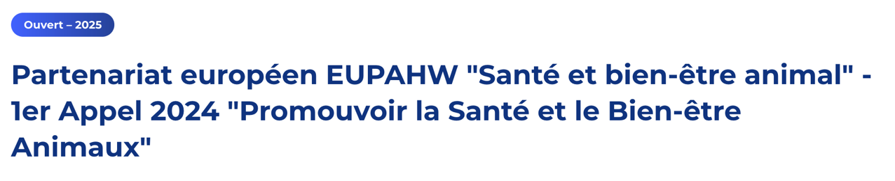
Partenariat Européen sur la santé et le bien-être des animaux
1er AAP externe
Thème 1 : Nouvelles Technologies pour la Prévention, la Détection, l'Évaluation et la Gestion de la Santé
et du Bien-être des Animaux
Thème 2 : Recherches fondamentales pour la santé et le bien-être animaux
faire progresser la compréhension des mécanismes biologiques, immunologiques et physiologiques influençant la santé
et le bien-être des animaux
Thème 3 : Santé, Bien-être des Animaux et Société
Impacts des pathogènes, les nouvelles technologies ou l'amélioration du bien-être animal sur les agriculteurs,
les pêcheurs, les producteurs aquacoles, les consommateurs ou la chaîne de production.
Pays participants
Autriche, Belgique, Danemark, Espagne, Estonie, Finlande, France, Allemagne, Irlande, Italie, Lettonie, Lituanie, Pays-Bas, Norvège, Portugal, Slovaquie, Slovénie, Suède, Turquie, Royaume-Uni.

Slide 21
Partenariat Européen sur la santé et le bien-être des animaux
1er AAP externe
41 projets complets déposés ➔ 20 projets sélectionnés,
➔ dont 3 coordonnés par une équipe française
> couvre 9 actions relevant de 7 Objectifs Opérationels définis dans le SRIA du partenariat
ASF-RESIST Defining host factors of susceptibility and resistance to African Swine Fever
in domestic and wild suids
BRUCELLIN Novel integrated approaches for brucellosis prevention, control and eradication
using brucellin- derived tools in production animals
PRRSV-OUT Harnessing genomics to fight PRRSV: Discovery of essential host factors
and their functional association with resistance
➔ 84 institutions différentes de 19 pays EU ou associés
Autriche, Belgique, Danemark, Estonie, Finlande, France, Allemagne, Irlande, Italie, Lituanie, Pays-Bas, Norvège, Portugal, Slovaquie, Slovénie, Espagne, Suède, Turquie et Royaume-Uni

Slide 22
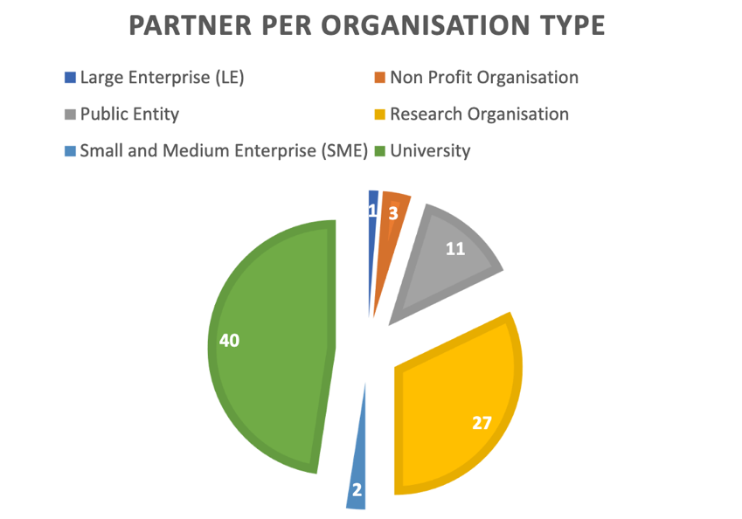
Partenariat Européen sur la santé et le bien-être des animaux
1er AAP externe
41 projets complets déposés ➔ 20 projets sélectionnés,
➔ dont 3 coordonnés par une équipe française
> couvre 9 actions relevant de 7 Objectifs Opérationels définis dans le SRIA du partenariat
ASF-RESIST Defining host factors of susceptibility and resistance to African Swine Fever
in domestic and wild suids
BRUCELLIN Novel integrated approaches for brucellosis prevention, control and eradication
using brucellin- derived tools in production animals
PRRSV-OUT Harnessing genomics to fight PRRSV: Discovery of essential host factors
and their functional association with resistance
➔ 84 institutions différentes de 19 pays EU ou associés
Autriche, Belgique, Danemark, Estonie, Finlande, France, Allemagne, Irlande, Italie, Lituanie, Pays-Bas, Norvège, Portugal, Slovaquie, Slovénie, Espagne, Suède, Turquie et Royaume-Uni

Slide 23
HEN-CARE Hen Emotional Needs - Comprehensive Assessment and Resilience Enhancement UK
EVIVA Evolution of avian influenza viruses in the context of vaccination IT
BIOFRAME Tailored Biosecurity Framework for Non-Intensive Animal Farming Systems BE
CATTLE-AIV Comprehensive Analysis of Transmission, Tropism, and Livestock Epidemiology of Avian Influenza Viruses DK
HoliWell Towards a Holistic Assessment
PathOmics Pathogen Tracing via Metagenomics, Metabolomics, and Volatilomics for Early Disease Diagnosis in Swine and Poultry BE
MICROBEEome Bacteriophages and the Honeybee Gut Microbiome: Impacts on Immunity and Disease Resistance BE
AQUAMED Unravelling Mediterranean Aquaculture Pathogens: Advancing Diagnostic and Vaccine-like Solutions PT
IMM4ASF Basis of protective immunity and reversion to virulence of African swine fever virus ES
MATFOETFIGHT Decoding the Maternal-Foetal Immune Dynamics Against PRRSV UK
AquTRep T cell Repertoire Analysis: development of immunological tools to evaluate vaccine protection
in key European farmed fish species ES
EPIG Ecology of Pathogenic Streptococcus suis and their Interactions with Microbiota and Pig Immunity NL
AQUAWELL Steering microbiomes to ensure rainbow trout health and welfare DK
Smart4Welfare Adoption of smart technology for animal welfare andsustainable livestock systems of Animal Welfare
using Emotion and Deep Learning EE
ERA BSE Eradication of BSE: improving tools for detection and management of genetic and environmental risks UK
TechGen4Health Application of novel technologies, diagnostics and genomics to improve disease resistance of cattle in grazing systems DE
ISOEAVLG Immunity stimulation by oral administration of encapsulated autologous vaccine against Lactococcus garvieae
in sea bream and sea bass IT

Slide 24
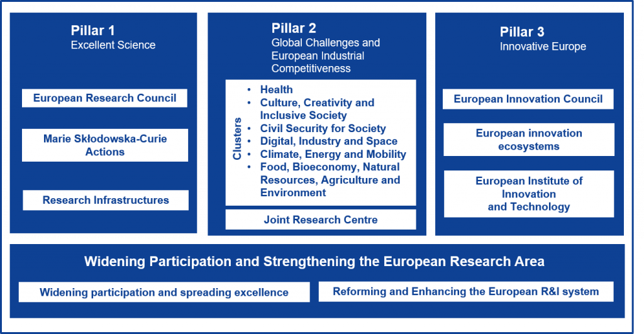




HORIZON EUROPE - INFRA
Soutenir la création d’infrastructures de recherche pan-européennes, l’accès transnational à des infrastructures de recherche de niveau national ou institutionnel ou encore le développement de nouvelles technologies ou solutions numériques dans le cadre de ces infrastructures de recherche
Objectif.
Destination INFRA-SERVE:
> accès transnationaux gratuits à offre de service proposée par des infrastructures de recherche EU de pointe
Destination INFRA-TECH :
> Une nouvelle génération d'instruments, d'outils et de méthodes scientifiques et solutions numériques avancées
Destination INFRA-DEV
> Un paysage d'infrastructures de recherche européennes rationel et fonctionnel
(soutien ESFRI & ERIC)
Projets INFRA-IA du programme H2020

Slide 25
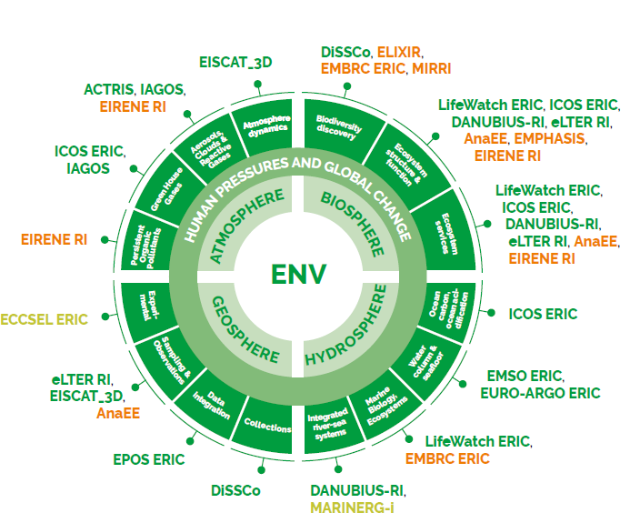
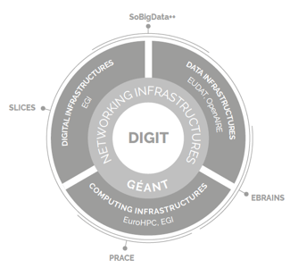
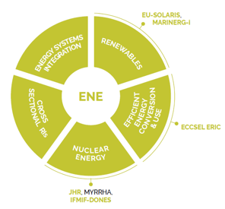
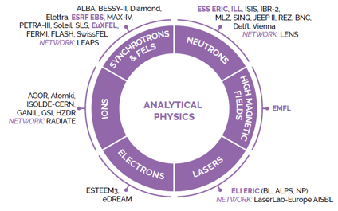
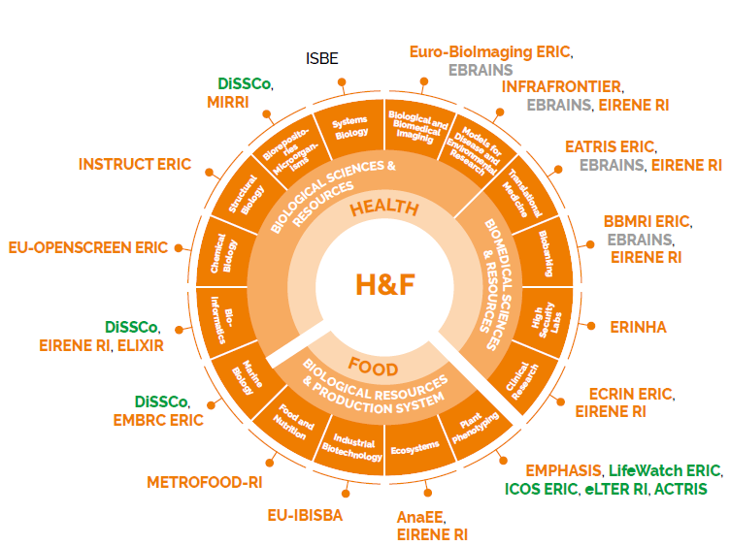
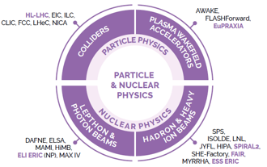
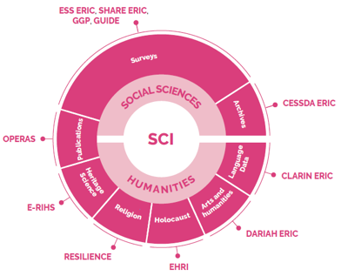
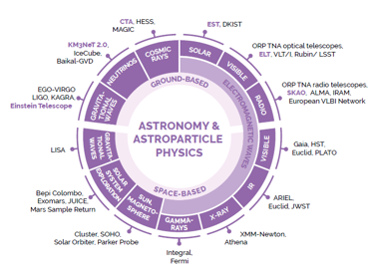
HORIZON EUROPE – Structuration du paysage des Infrastructures de Recherche EU (IR)

Slide 26




HORIZON EUROPE – Infrastructure(s) de Recherche EU sur les maladies infectieuses (re)émergentes
Une IR de type ESFRI dédiée à l'infectiologie
IR pan-européenne distribuée dédiée à l'étude des agents pathogènes émergents et réémergents à fort impact.
> Activités en BSL4 & BSL3
> outils prophylactiques, thérapeutiques et diagnostiques
(Medical countermesures)
> pathogènes humains & zoonotiques uniquement

Slide 27
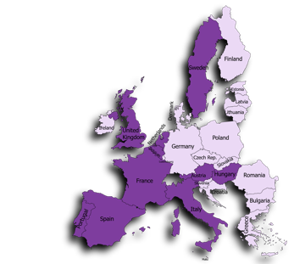



HORIZON EUROPE – ERINHA, Pandemic Prepardness & Response
BSL4 CAPACITIES | BSL3 CAPACITIES
INSERM – France | INSA – Portugal
FOHM – Sweden | Erasmus MC – Netherlands
NNGYK – Hungary | KU Leuven – Belgium
INMI – Italy | MUG – Austria
UKHSA – UK (Associate) | ISCIII – Spain
 | UOXF – UK
PANDEMIC PREPAREDNESS
& RESPONSE RESEARCH
RISK GROUP 4
(Ebola & Marburg viruses, Lassa virus,
Nipah/Hendra viruses, CCHFV)
dédiée à l'étude des agents pathogènes émergents et réémergents à fort impact.
> Activités en BSL4 & BSL3
> outils prophylactiques, thérapeutiques et diagnostiques
(Medical CounterMeasures)
EMERGING PATHOGENS/
DISEASE X
OTHER EPIDEMIC-PRONE PATHOGENS
(coronaviruses, vector-borne pathogens, orthopoxviruses…)
> Pathogènes humains & zoonotiques uniquement

Slide 28

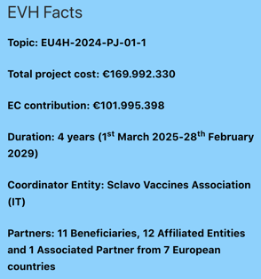






HORIZON EUROPE – Pandemic Prepardness & Response
European Vaccines Hub for Pandemic Readiness
a new European public-private partnership for public health-relevant vaccine development
Projets Horizon Europe
> pathogènes humains
& zoonotiques uniquement
BeReady Now

Slide 29

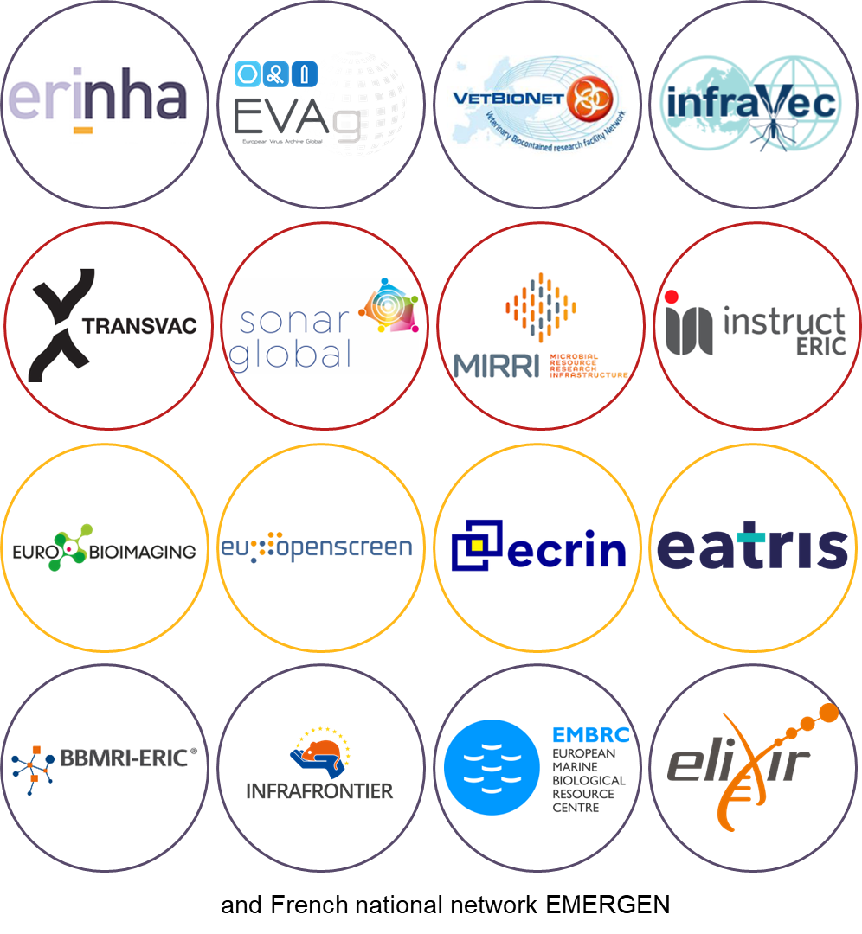
ISIDORe (2022-2025) & ISIDORe 2 (2026-2029?)
Built on Europe’s RI ecosystem
Combining ESFRI Landmarks and operational INFRAIA legacies.
Spanning disciplines and domains
From high-containment virology and imaging to clinical research, biobanking, and socio-behavioural studies.
Operationalising EU strategy
Turning Horizon Europe’s INFRA-SERV logic into a working model for pandemic research access.
458 PRE-APPLICATIONS
243 FULL APPLICATIONS
186 SELECTED PROJECTS
40% PROJECTS DEDICATED TO MCMs
14% PROJECTS LED BY PRIVATE SECTOR

Slide 30
Actualités européennes: Quelles sont vos attentes? Groupe de travail "Europe" à remobiliser sur des sujets précis?

